Slide 1
Citace a citování

Slide 2
Proč citovat?
Hlavním smyslem citování je zachytit myšlenkové vazby mezi originálním textem a použitými myšlenkami z jiných zdrojů. [Boldiš, 2002]
dokázat vlastní znalost tématu
odkázat čtenáře na další literaturu
dodržet autorskou etiku a zákon o autorských právech

Slide 3
Jaké jsou druhy citace?
Doslovné (přímé)
Kdy ve své práci uvádíme doslovný text z jiné práce. Většinou je psaný kurzívou a s užitím uvozovek.
Parafrázované (nepřímé)
Kdy volně text rozvádíme a používáme cizí myšlenky prezentované vlastními slovy.

Slide 4
Jak citaci uvádíme?
Oba druhy citace vedou k seznamu citací, který se objevuje zpravidla na konci práce jako zdroje.
V textu musíme na závěrečný seznam uvést odkaz, podle současných norem způsobem:
Citovaný text (Jméno autora, rok vydání).
Možno uvádět i hranaté závorky [ ].
Využívá se nejčastěji na konci vět (před tečkou, ale možno uvést i v textu.

Slide 5
Mechanismus?
Líbí se vám nějaká část textu.
Zvolíte, jestli chcete citovat doslovně, nebo parafrázovat.
Vložíte citaci nebo sepíšete parafrázi.
Pokud citujete doslovně, uvedete citaci v přímě řeči v uvozovkách. Ideálně kurzívou. Autor je v tomto případě obvykle na začátku citace, ale nemusí být.
Pokud parafrázujete, umístíte závorku autora na konec parafrázovaného textu. Text necháte ve stylu, jakým píšete zbytek práce.
Přesnou citaci autorovi publikace/článku“stránky uvedete do seznamu zdrojů na konec.

Slide 6
Příklady
CITACE DOSLOVNÁ:
Tyto výsledky komentuje Novotný [1999] slovy: “Výběr vzorku pro testování se ukázal jako rozhodující; dosažené výsledky proto nemusí být zcela vypovídající.” S ohledem na tyto okolnosti je nutné konstatovat ...
CITACE PARAFRÁZOVANÁ:
Problematika e-learningu byla zkoumána nejprve v prostředí univerzit [Stefan, 1997], později i v prostředí komerčních firem v USA [Nowotny, 1998], později i v Asii [Chen, 1999] a v Evropě [Dietrich, 1999].

Slide 7
Pravidla:
Přehlednost a jednotnost.
Úplnost.
Čerpáme pokud možno z originálního zdroje.
Je-li počet autorů jednoho díla vyšší než 3, zapisujeme pouze prvního uvedeného autora s vysvětlujícím dodatkem et al. (a kol.) -> (Beneš, P. et al., 2000)

Slide 8
Citace knihy
Model
Příjmení, Jméno autora. Název knihy. Číslo vydání. Místo vydání: Vydavatel, rok vydání. Počet stran. ISBN.
Př.:
Trdlo, Josef. Jak napsat diplomovou práci. 1. vydání. Olomouc: Votobia, 1997. 271 s.
ISBN 80-7198-173-7.

Slide 9
Citace článku
Model
Příjmení, Jméno autora článku. Název článku. Název časopisu, datum nebo rok vydání, ročník, číslo, strany.
Př.:
Hrdý, I. Rukověť dobrého stylu psaní etymologických prací. Zprávy československé společnosti entomologické při ČSAV, 1970, roč. 6, č. 3-4, s. 60-88.

Slide 10
Citace webovky
Model
Příjmení, Jméno autora stránky. Název stránky [online]. Umístění stránky. Datum vytvoření/datum poslední aktualizace stránky [datum citace – cit.]. Dostupné z: Adresa stránky.
Př.:
Daněk, Dušan. Možnost virtuálního vzdělávání pro malé a střední podniky v CR [online]. Publikováno 22.11.2004 [cit. 2004-11-24]. Dostupné z: http://www.ustaf.cz/djdd/dipl/diplomka.htm.

Slide 11
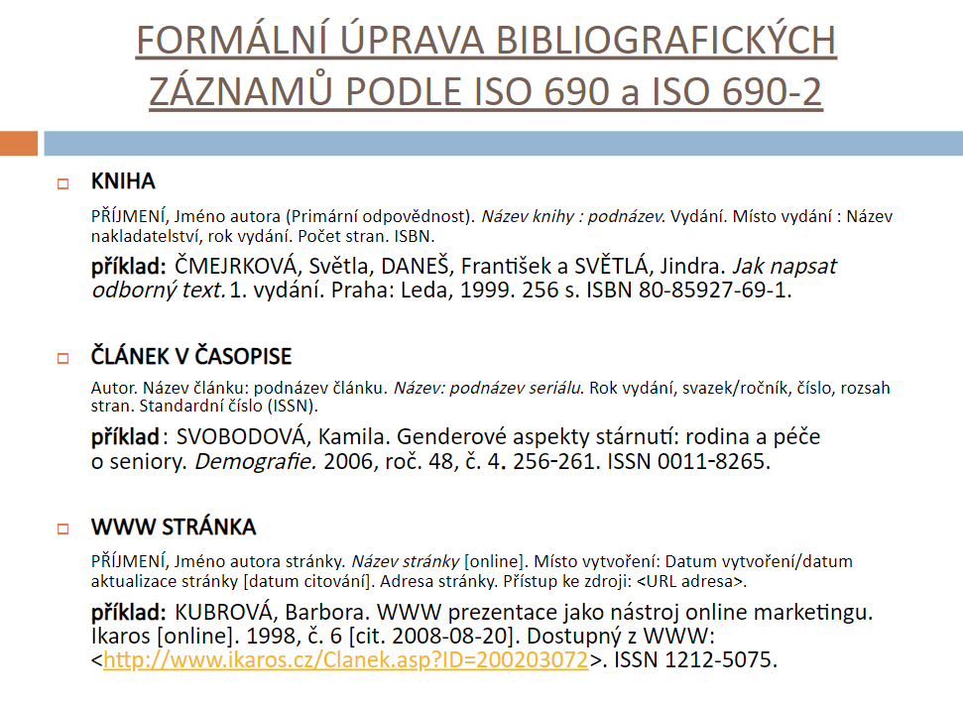
Zdroj: https://slideplayer.cz/slide/11279451/, 7.10.2021

Slide 12
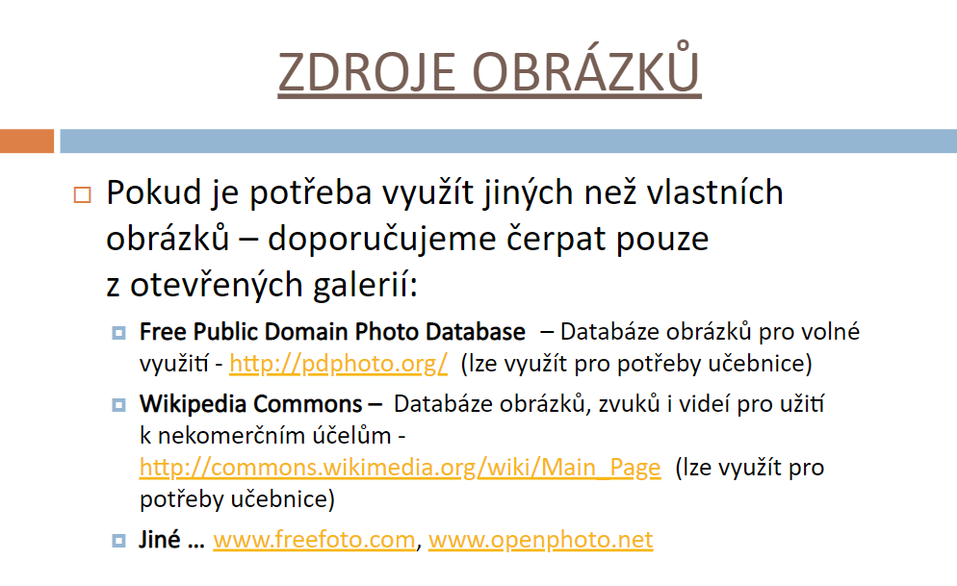
Zdroj: https://slideplayer.cz/slide/11279451/, 7.10.2021

Slide 13
Zdroje:
Boldiš, Petr. Proč citovat? [online]. Praha: Výpočetní a informační centrum ČVUT, oddělení knihoven, 2002. Aktualizováno 14. 1. 2002 [cit. 2011-02-23]. Dostupné z: http://platan.vc.cvut.cz/vychova/vychova2/bibl_citace/proc_citovat.html.
Boldiš, Petr. Citace a citování [online]. [cit. 2011-02-23]. Dostupné z: dl.webcore.czu.cz/file/QVgwU2taMk5wSW89.
Nová citační norma ČSN ISO 690:2011 – Bibliografické citace [online]. Google: ©2014 [cit. 7.10. 2021]. Dostupné z: https://sites.google.com/site/novaiso690/.
Citace a autorský zákon [online]. [cit. 7.10. 2021]. Dostupné z: https://player.slideplayer.cz/42/11279451/#.

